Slide 1
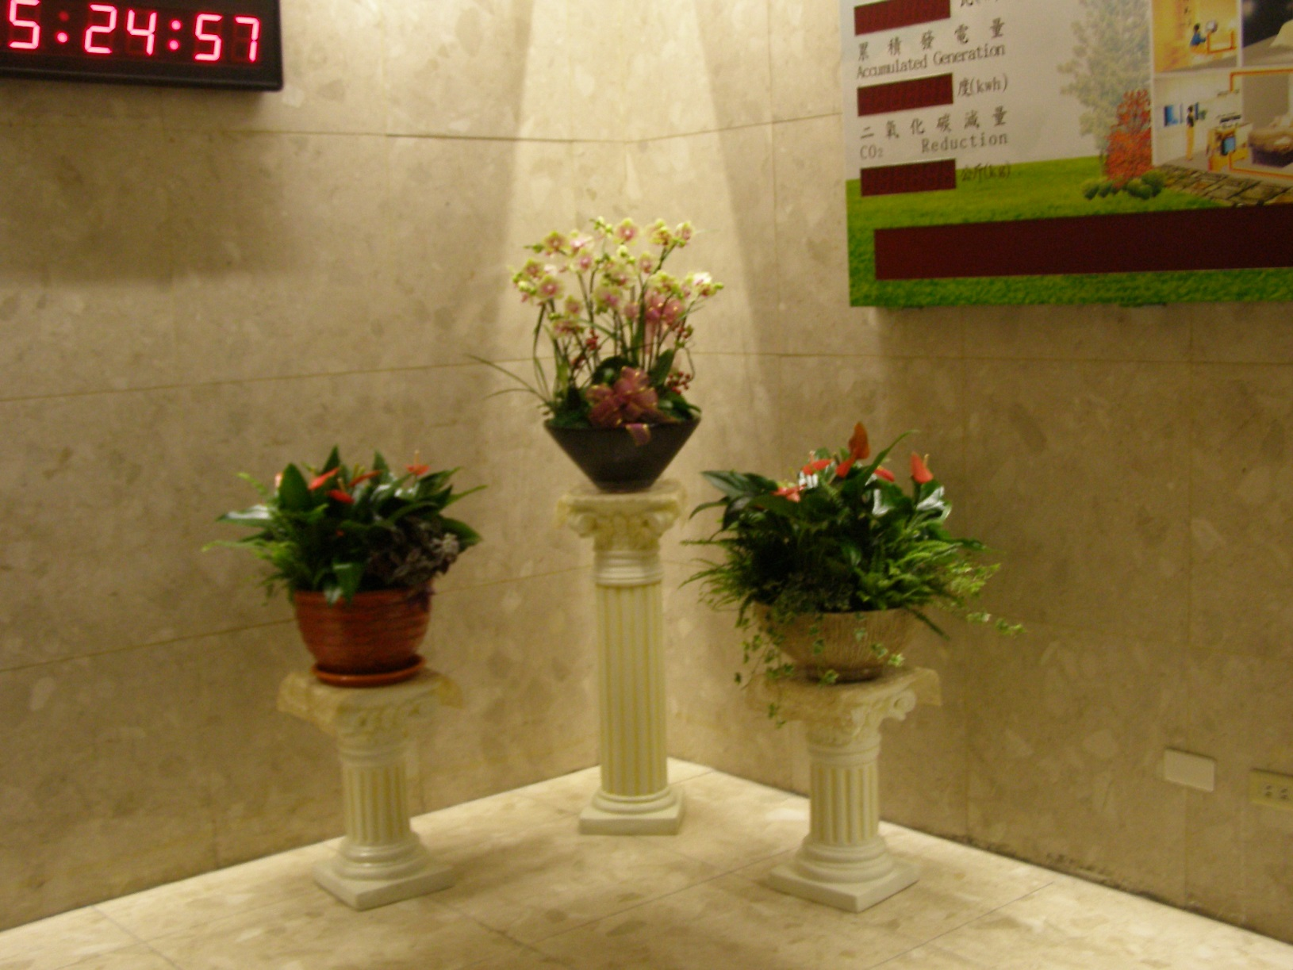
2013年~本部A棟會議室角景-『觀蘭』
2013/3/29新佈置

Slide 2
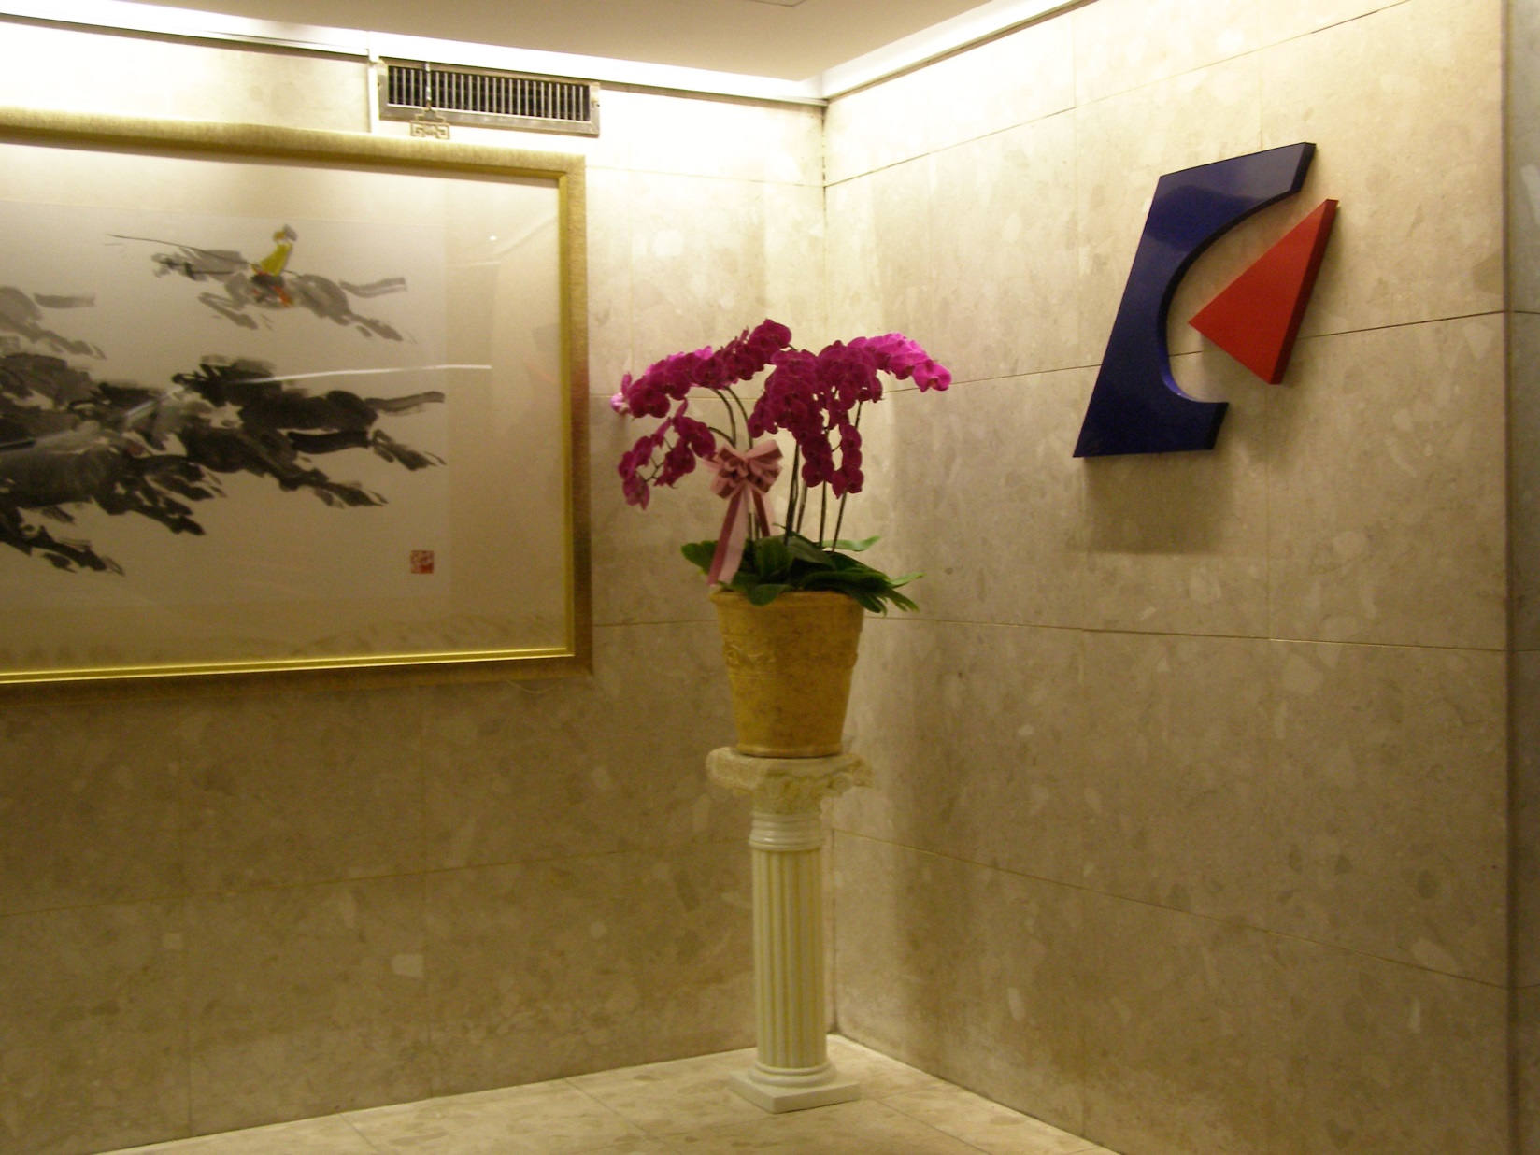
2013年~本部A棟會議室角景-『觀蘭』
2013/3/15新佈置

Slide 3
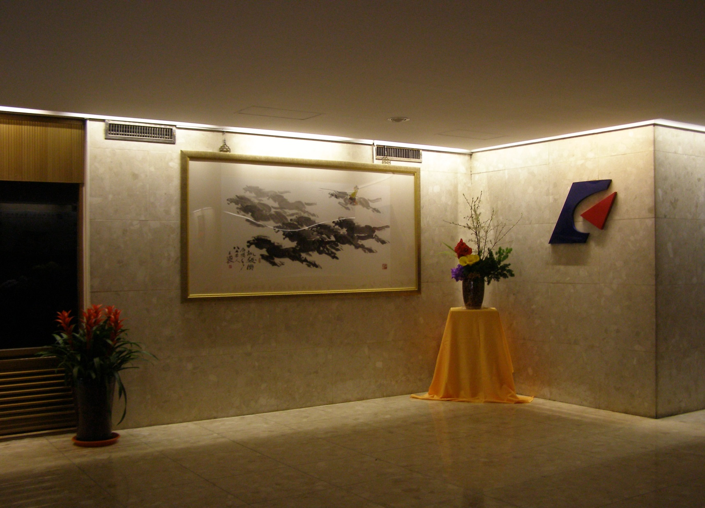
2013年新春~本部A棟會議室角景
2013/1/15佈置

Slide 4
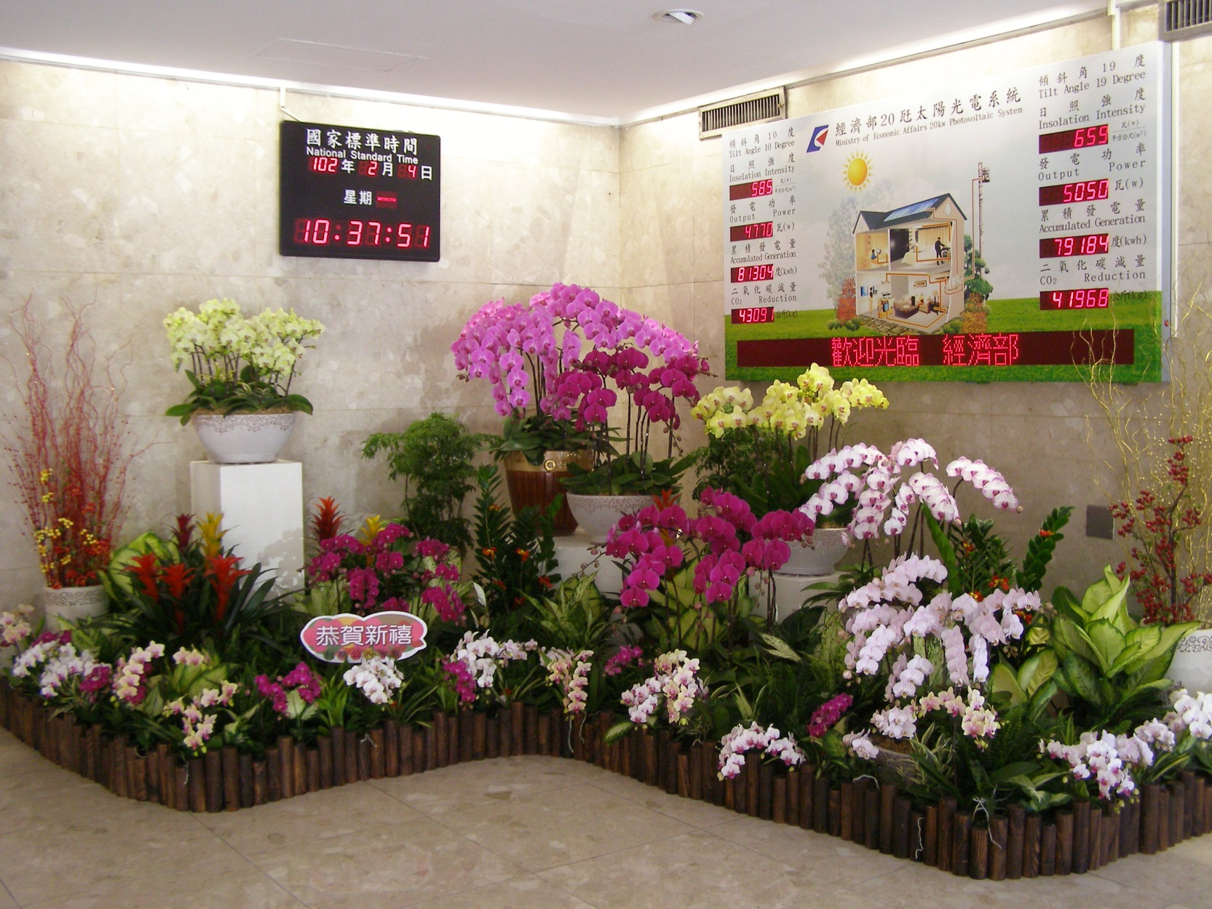
2013年新春~本部A棟會議室角景-『台糖蘭展』
2013/1/15佈置

Slide 5
2013年新春~~本部A棟會議室角景
2013/1/15佈置

Slide 6
2012年~~本部A棟會議室角景--『布花園』
2012

Slide 7
2012年~本部A棟會議室角景--『聖誕紅開』

